Slide 1
本PowerPoint由小张爱电脑制作，转截请注明出处
本PowerPoint免费提供
希望能给个三连

Slide 2
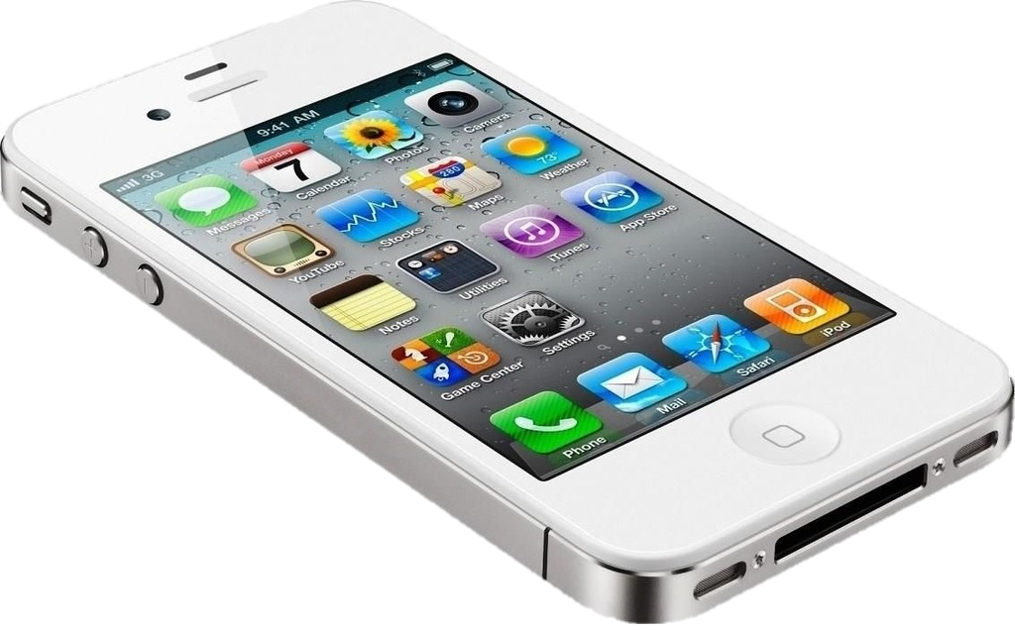
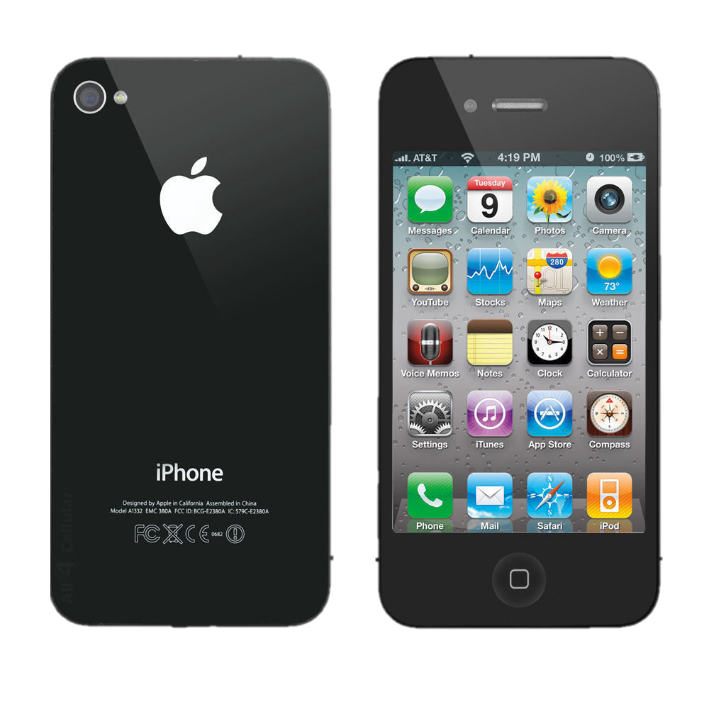
iPhone 4模拟器
立即启动
退出

Slide 3
提示：点击开机键开关机

Slide 6
11:45
11:45
移动滑块来解锁

Slide 7
信息
日历
图片
相机
11:45
哔哩哔哩
地图
11:45
备忘录
iTunes
图片
相机
App Store
日历
移动滑块来解锁
拨号

Slide 8
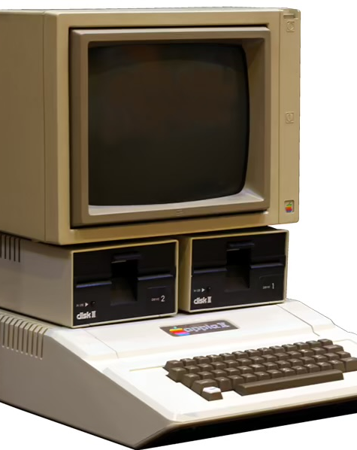
11:45
iPod
信息
真·iPod
图片
相机
搜索
初音
纯音
收藏
英文
中文
小日子语
钢琴
梗歌（鸡你太美）
欢迎使用邮件
其他
图库
1
记事本
3
哔哩哔哩
备忘录
2
信息
4
5
6
https://Apple.com.cn
7
8
9
*
0
#
拨号
拨号
邮件
Safari
iPod

Slide 9
信息
日历
图片
相机
11:45
哔哩哔哩
地图
备忘录
iTunes
图片
相机
App Store
日历
拨号

Slide 10
信息
日历
图片
相机
11:45
哔哩哔哩
地图
备忘录
iTunes
图片
相机
App Store
日历
拨号

Slide 11
信息
日历
图片
相机
11:45
哔哩哔哩
地图
备忘录
iTunes
图片
相机
App Store
日历
拨号

Slide 12
信息
日历
图片
相机
滑动来关机
哔哩哔哩
地图
备忘录
iTunes
图片
相机
App Store
日历
取消
拨号

Slide 13
信息
日历
图片
相机
滑动来关机
哔哩哔哩
地图
备忘录
iTunes
图片
相机
App Store
日历
取消
拨号

Slide 14
信息
日历
图片
相机
哔哩哔哩
地图
备忘录
iTunes
退出
图片
相机
App Store
日历
拨号

Slide 15
信息
日历
图片
相机
11:45
哔哩哔哩
地图
https://Apple.com.cn
Google
备忘录
iTunes
图片
相机
App Store
日历
2
拨号

Slide 16
信息
日历
图片
相机
11:45
哔哩哔哩
地图
备忘录
iTunes
图片
相机
App Store
日历
拨号

Slide 17
信息
日历
图片
相机
11:45
哔哩哔哩
地图
备忘录
iTunes
1
2
3
ABC
DEF
4
5
6
GHI
JKL
MNO
7
8
9
PQRS
TUV
WXYZ
*
0
#
+
拨号
图片
相机
App Store
日历
收藏
最近通话
联系人
拨号
语音信箱
拨号

Slide 18
信息
日历
图片
相机
11:45
记事本
哔哩哔哩
地图
+
备忘录
iTunes
图片
相机
App Store
日历
拨号

Slide 19
信息
日历
图片
相机
11:45
iPod
哔哩哔哩
地图
备忘录
iTunes
搜索
初音
纯音
收藏
英文
中文
小日子语
钢琴
梗歌（鸡你太美）
图片
相机
App Store
日历
拨号

Slide 20
信息
日历
图片
相机
11:45
图库
哔哩哔哩
地图
备忘录
iTunes
图片
相机
App Store
日历
拨号

Slide 21
信息
日历
图片
相机
11:45
哔哩哔哩
地图
备忘录
iTunes
图片
相机
App Store
日历
拨号

Slide 22
信息
日历
图片
相机
11:45
欢迎使用邮件
哔哩哔哩
地图
备忘录
iTunes
其他
图片
相机
App Store
日历
拨号

Slide 23
信息
日历
图片
相机
11:45
信息
哔哩哔哩
地图
备忘录
iTunes
图片
相机
App Store
日历
拨号

Slide 24
11:45
搜索
iPod
信息
真·iPod
图片
相机
搜索
初音
纯音
收藏
英文
中文
小日子语
钢琴
梗歌（鸡你太美）
欢迎使用邮件
其他
图库
1
记事本
3
2
哔哩哔哩
备忘录
信息
4
5
6
https://Apple.com.cn
7
8
9
*
0
#
拨号
拨号
邮件
Safari
iPod

